Slide 1
Библиотека ВУЗа

Slide 2
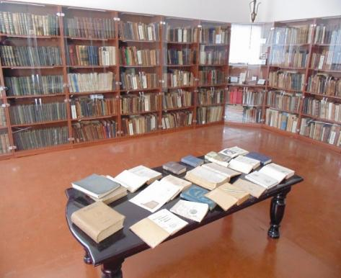
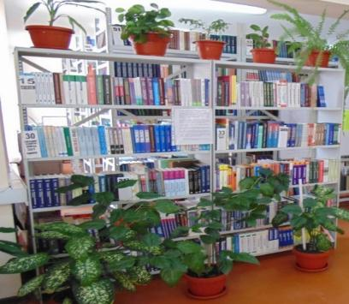
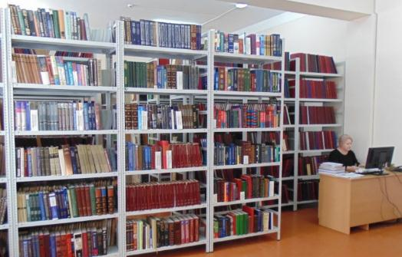
1С: Библиотека
1. Функционал «1С: Библиотека» для отдела комплектования, научной,
технической обработки документов и организации каталогов 3-11
2. Функционал «1С: Библиотека» для отделов обслуживания читателей 12-16
3. Веб доступ к фондам Библиотеки КБГУ 17-18
4. Функционал сервиса «Виртуальный кабинет читателя» 19-22
5. Функционал подсистемы «Статистика и отчеты» 23-27
6. Внешний отчет «Рапорт по библиотеки» для руководящего звена на текущий день 28

Slide 3
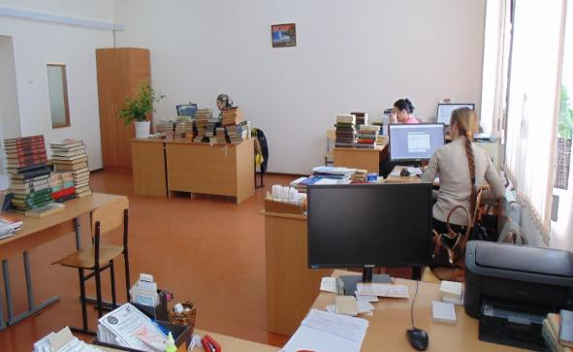
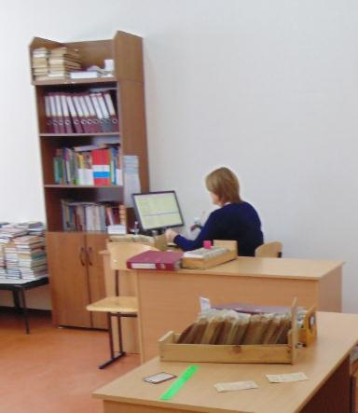
Функционал «1С:Библиотека»
для отдела комплектования, научной, технической обработки документов и организации каталогов
Сотрудники отдела «Комплектования, научной, технической обработки документов и организации каталогов» имеют возможность:
оформить заявки на издания;
оформить заказ поставщику, поступление в фонд и выбытие из фонда;
добавить издание в электронный каталог;
вести Книгу суммарного учета;
вести учет фонда библиотеки;
распечатать каталожную карточку и штрих-коды для книг.
3

Slide 4
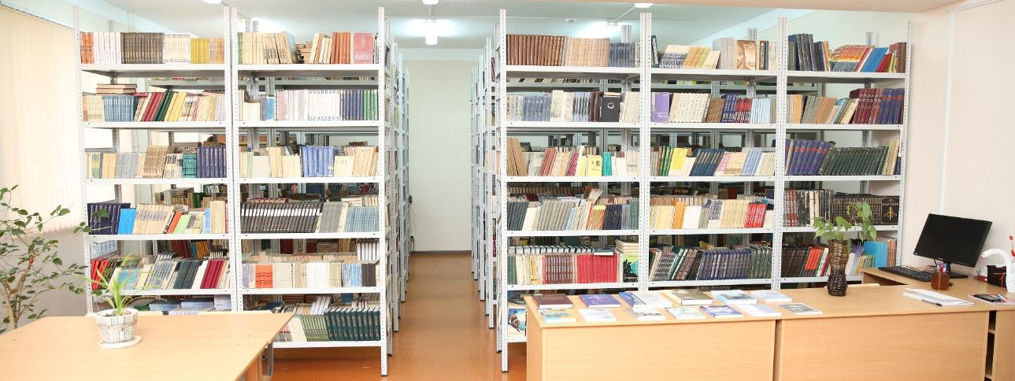
Каталогизация библиотечного фонда, формирование электронного каталога и тиражирование каталожных карточек и учет фонда производятся в подсистемах «Каталогизация и электронный каталог» и «Учет фонда», функционал которых позволяет:
• производить библиографическую обработку как новых, так и уже существующих в электронном каталоге объектов каталогизации любого типа и сложности с полноценной поддержкой российского коммуникативного формата RUSMARC;
• формировать электронный каталог информационной базы;
• производить в электронном каталоге поиск любых объектов каталогизации по любым поисковым атрибутам с использованием гибкого и настраиваемого механизма отбора;
• формировать и тиражировать каталожные карточки в соответствии с принятыми стандартами, предоставляя пользователю гибкий механизм настроек;
• формировать книжный формуляр для всех выбранных записей на каждый экземпляр издания;
• распечатывать каталожные карточки и книжные формуляры;
• присоединять к любой библиографической записи несколько файлов различных документов в электронном формате;
• поступление, перемещение и выбытие литературы;
• автоматическое формирование книги суммарного учета.
4

Slide 5
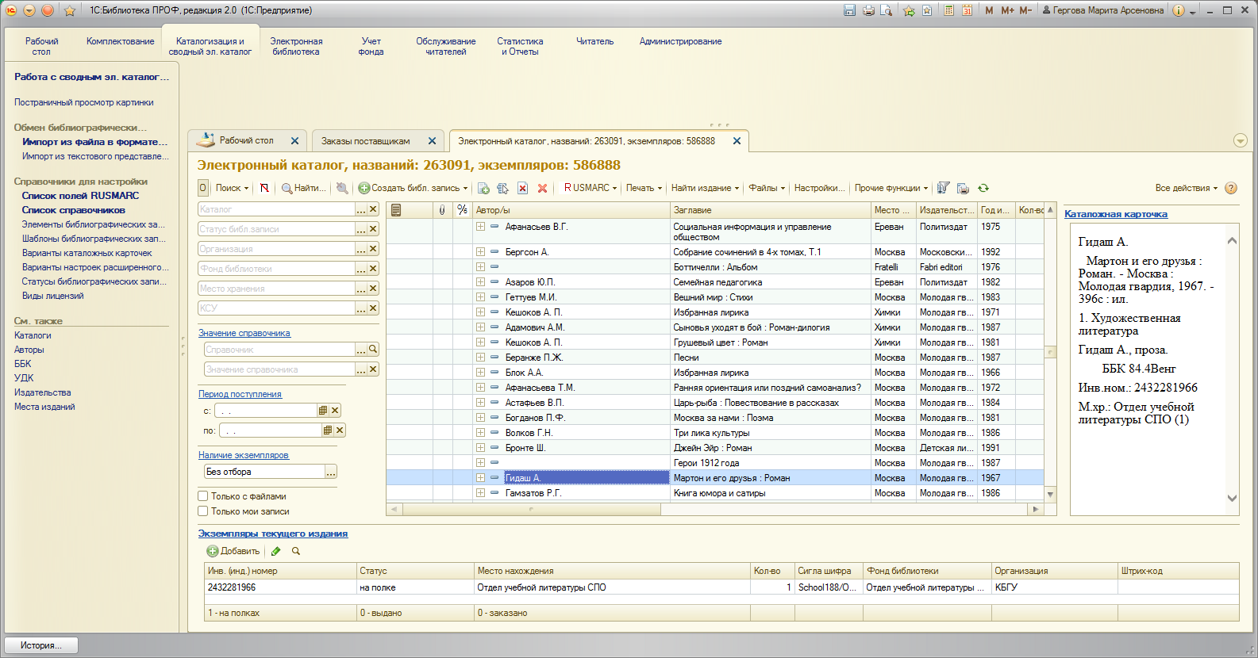
Подсистема «Каталогизация и сводный электронный каталог»
Щелкнуть мышью по строке
5

Slide 6
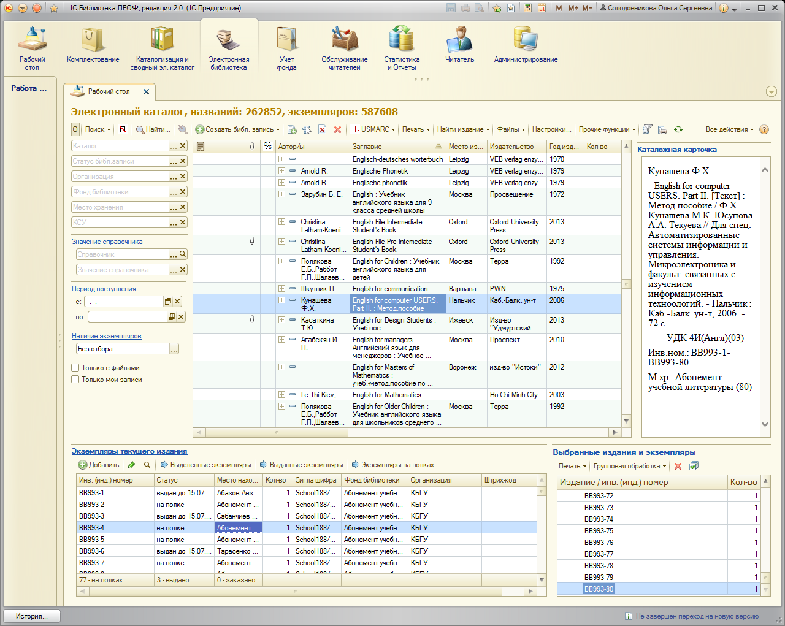
Подсистема «Электронная библиотека»
Щелкнуть мышью по строке
6

Slide 7
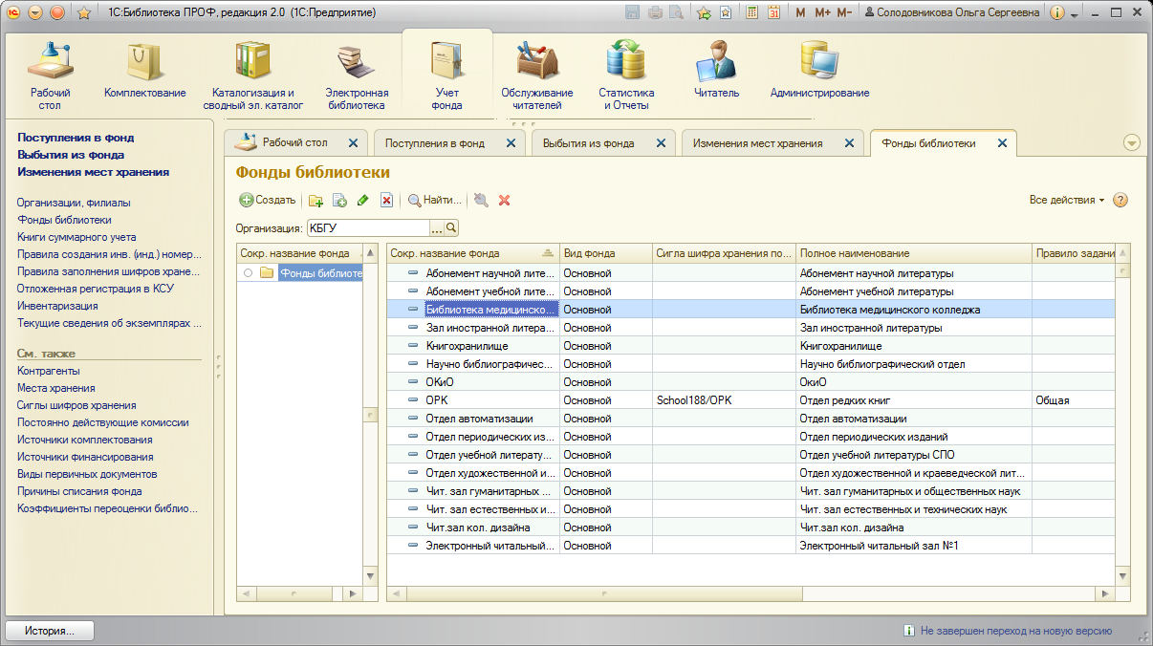
Работа с фондом библиотеки в подсистеме «Учет фонда»
7

Slide 8
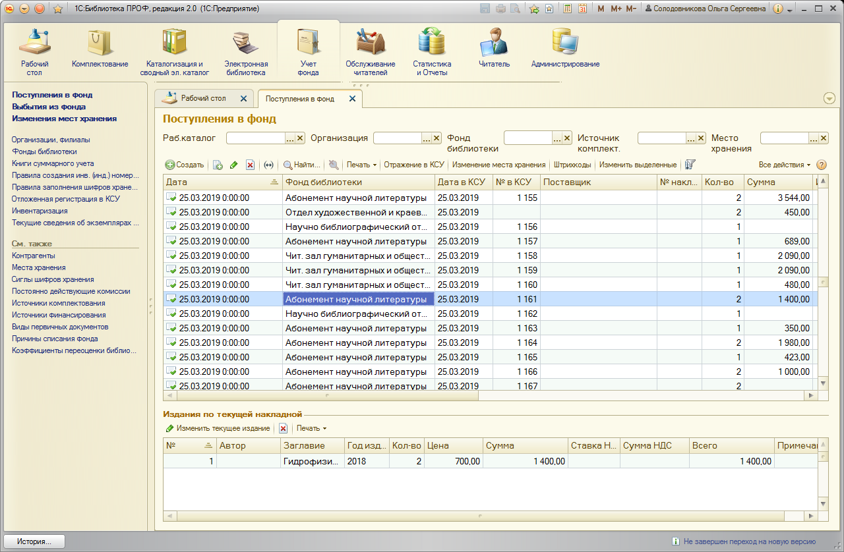
Оформление поступления литературы в фонд библиотеки в подсистеме «Учет фонда»
8

Slide 9
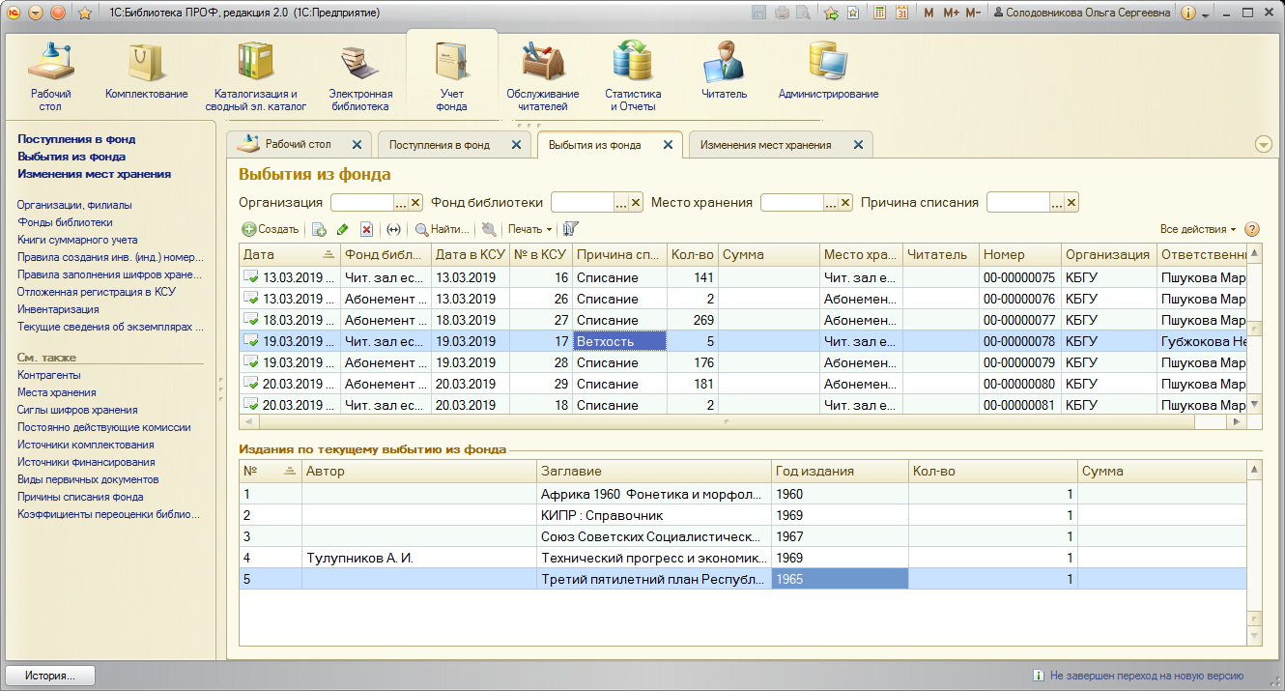
Оформление выбытия литературы из фонда библиотеки в подсистеме «Учет фонда»

Slide 10
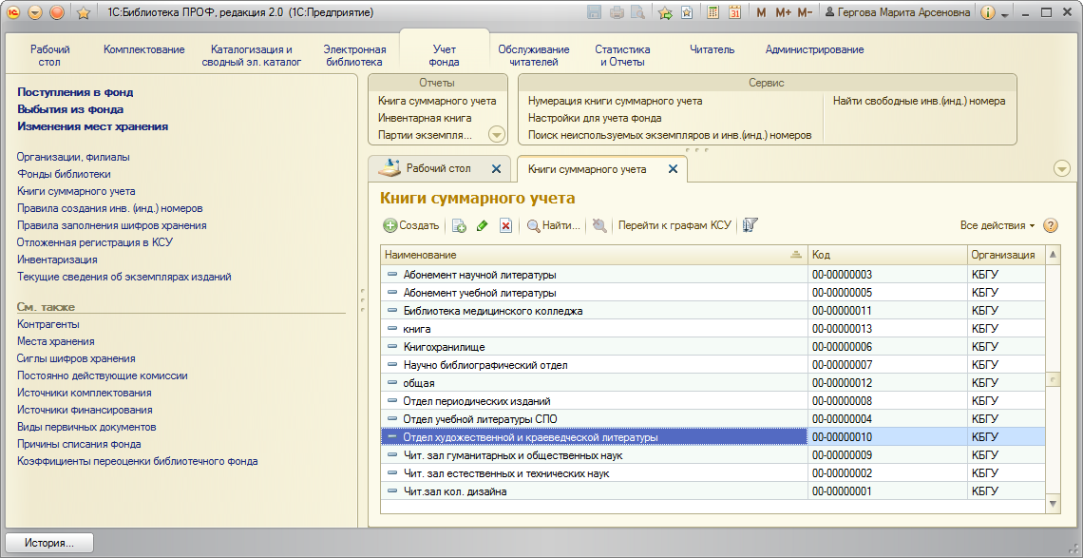
Формирование книги суммарного учета в подсистеме «Учет фонда»

Slide 11
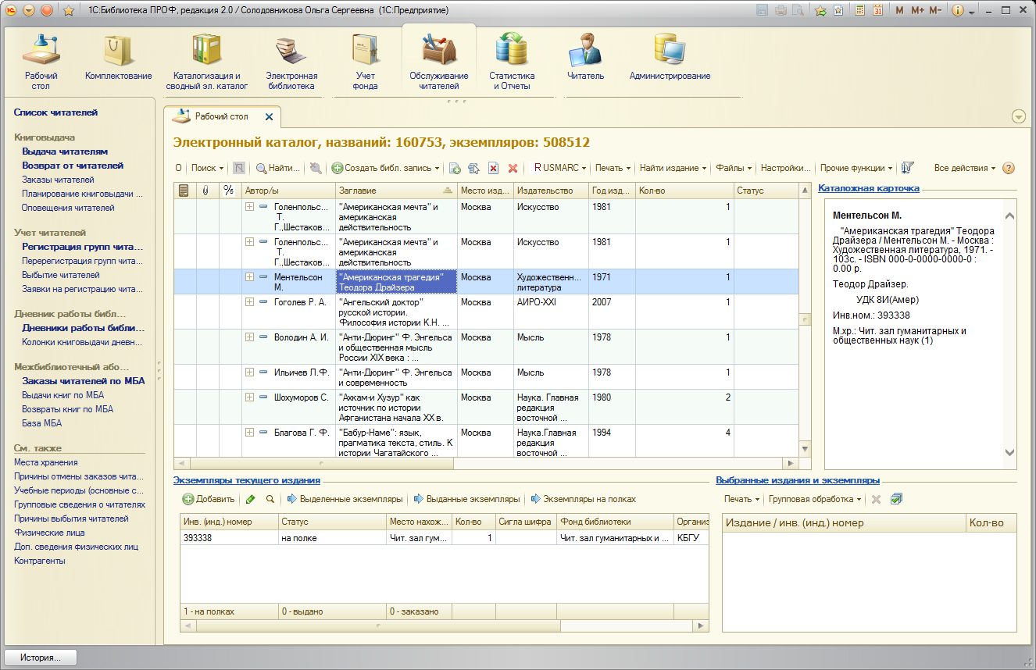
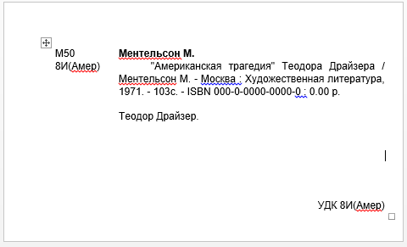
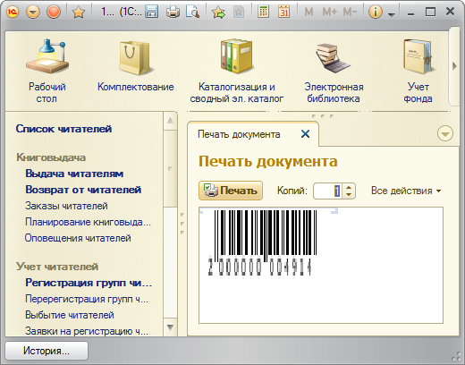
Подсистема «Каталогизация и сводный электронный каталог»
Формирование каталожной карточки и штрих-кодов для изданий
11

Slide 12
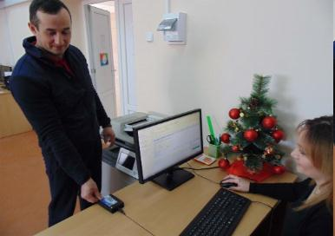
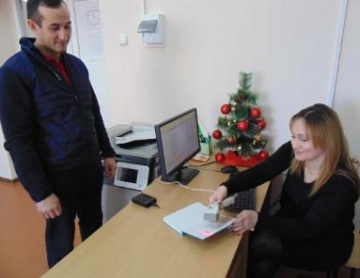
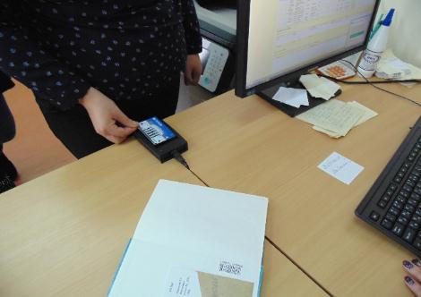
Функционал «1С:Библиотека»
для отделов обслуживания читателей
Сотрудники отделов обслуживания читателей имеют возможность:
регистрировать новых читателей;
формировать и распечатывать читательский билет и формуляр читателя;
оформлять выдачу и возврат книг читателю с формированием соответствующих отчетов;
осуществлять обслуживание читателя с идентификацией по прокси-карте;
осуществлять поиск книг по различным параметрам (по автору, заглавию, инвентарному номеру, году издания и по штрих-коду издания);
для считывания штрих-кода используются специальные ручные сканеры.
12

Slide 13
Все библиотечные процессы, связанные с учетом и обслуживанием читателей реализованы в подсистеме «Обслуживание читателей».
Функционал подсистемы «Обслуживание читателей» позволяет:
• формировать документы «Регистрация читателей» и «Выбытие читателей»;
• формировать формуляр читателя, который предназначен для получения полной информации о читателе: личных данных, групповых сведений, о заказах читателя на книги и о книговыдаче по читателю;
• распечатывать читательский билет и формуляр читателя с обложкой;
• осуществлять регистрацию читателей с распечаткой читательского билета и формуляра читателя.
• осуществлять поиск читателя по различным параметрам;
• формировать документ "Дневник работы библиотеки", который предназначен для учета посещаемости читателей, учета книговыдачи и учета мероприятий, организуемых библиотекой.
13

Slide 14
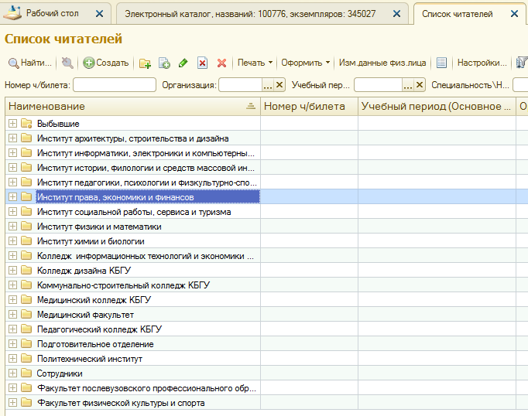
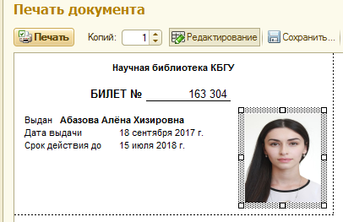
Распечатка читательского билета в подсистеме «Обслуживание читателей»
14

Slide 15
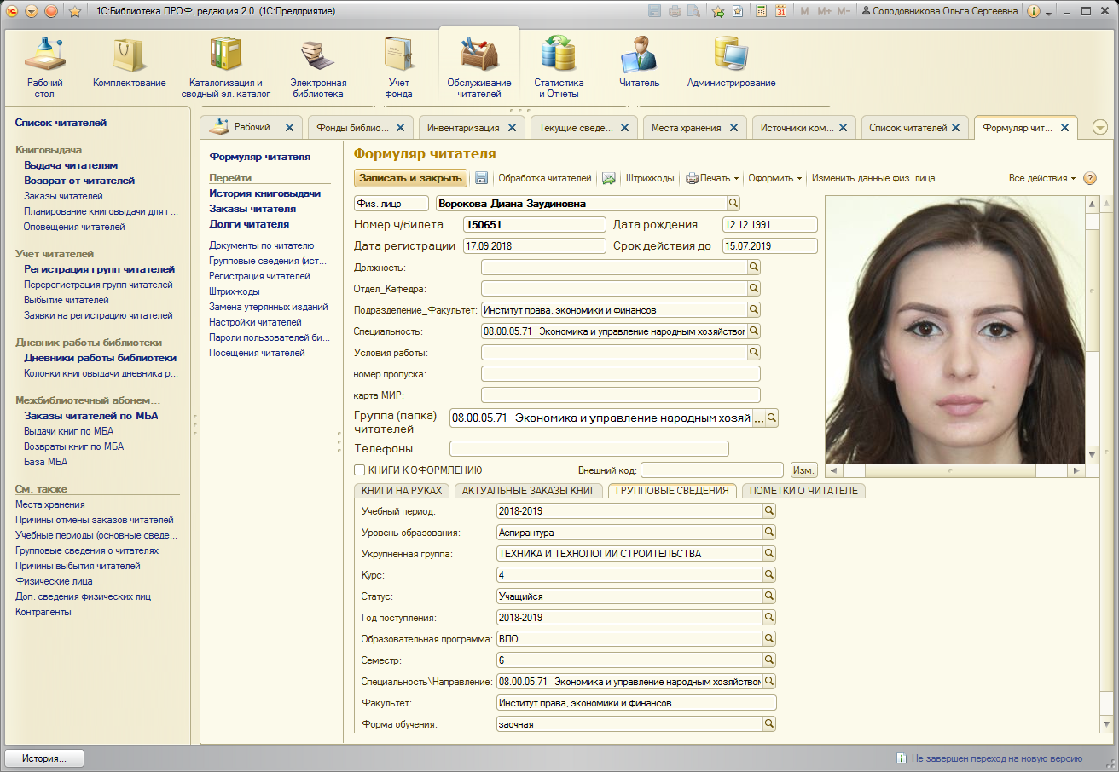
Формирование формуляра читателя в подсистеме «Обслуживание читателей»
15

Slide 16
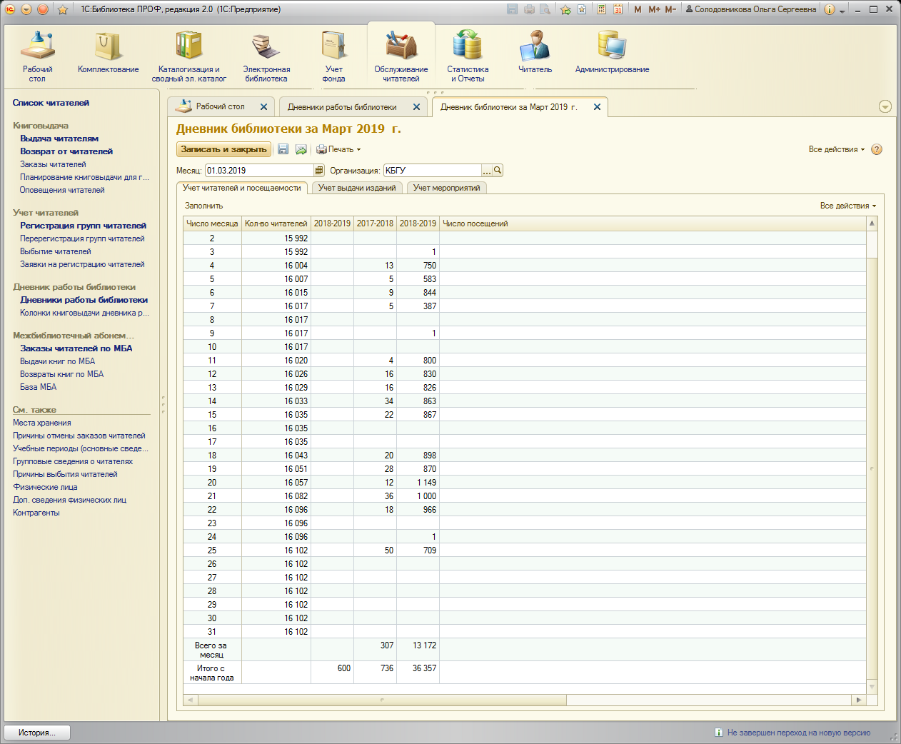
Дневник работы библиотеки за выбранный период
в подсистеме «Обслуживание читателей»
13 172 человека по 25.03.2019
36 357 человека с начала 2019 г.
16

Slide 17
Веб доступ к фондам библиотеки
17

Slide 18
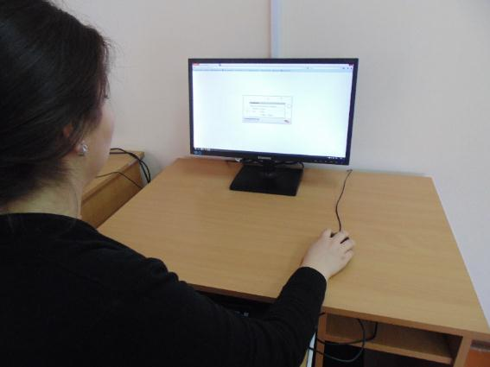
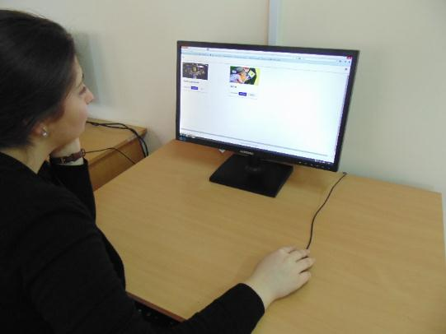
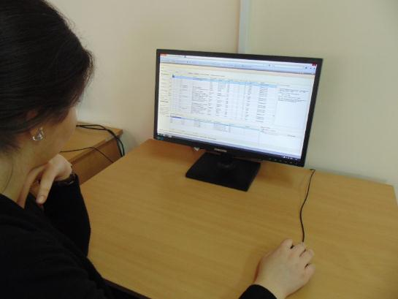
Сервис «Виртуальный кабинет читателя»
Веб-доступ к фондам библиотеки осуществляется из подсистемы «Читатель» с помощью сервиса «Виртуальный кабинет читателя».
Доступ в «Виртуальный кабинет читателя» осуществляется по защищенному соединению с помощью авторизации читателя.
Поиск нужных книг осуществляется после ввода параметров поиска.
По результатам поиска можно оформить заказ нужных изданий.
18

Slide 19
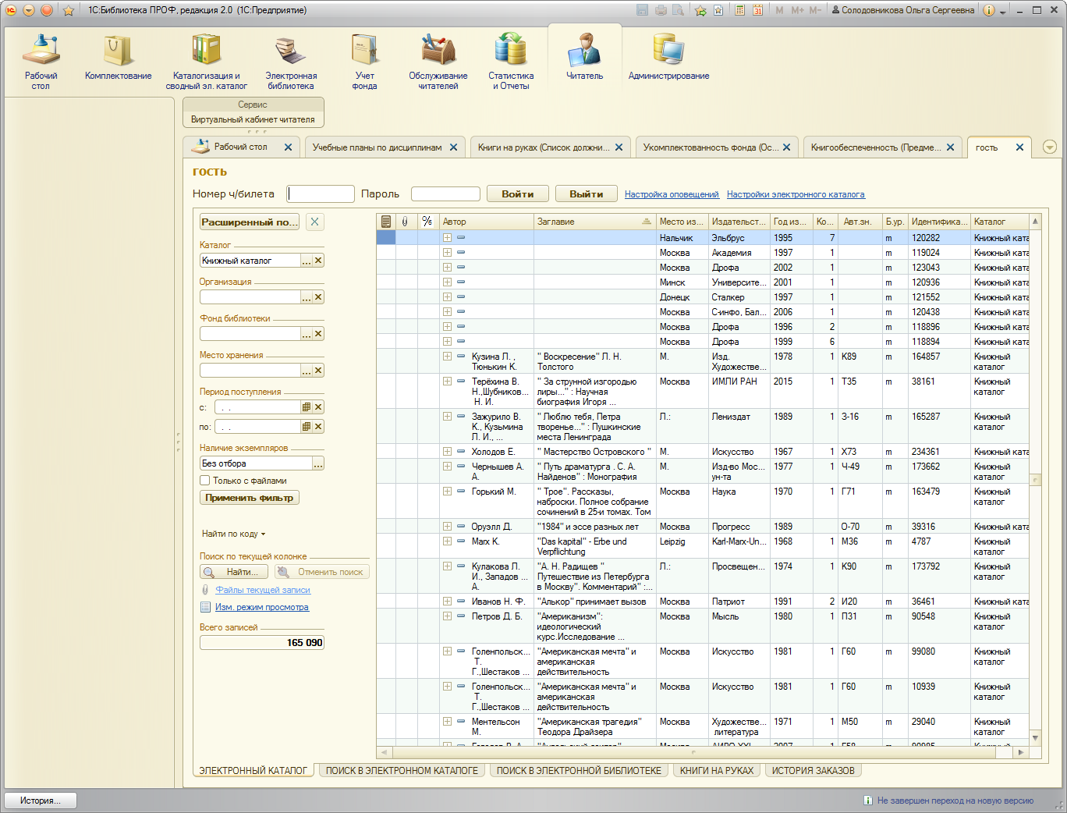
Функционал сервиса
«Виртуальный кабинет читателя»
Авторизация читателя
19

Slide 20
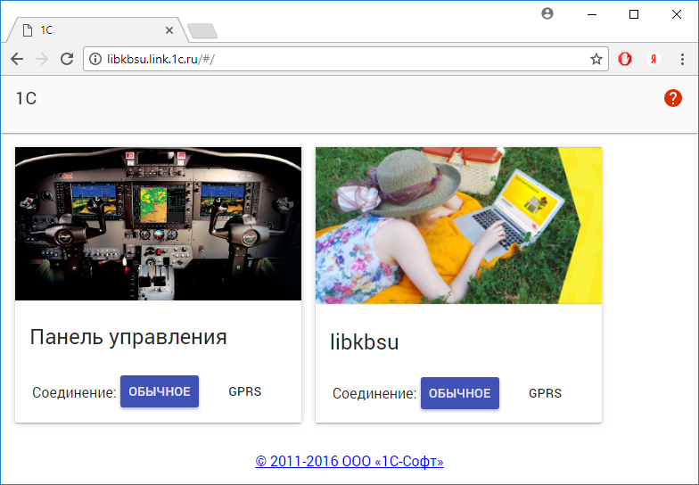
Веб-доступ в Виртуальный кабинет читателя 1С:Линк
20

Slide 21
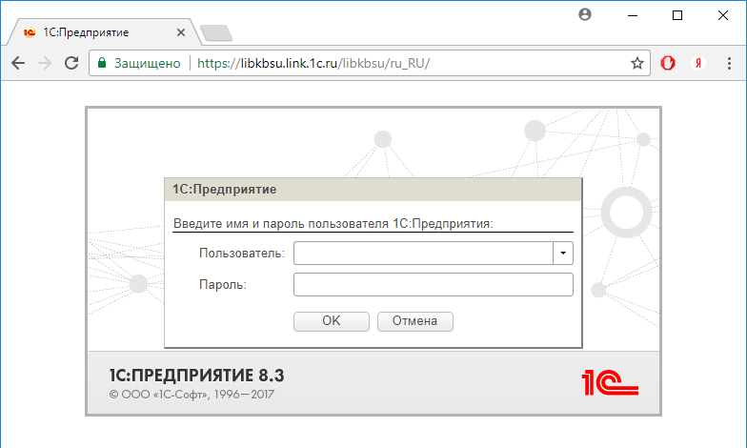
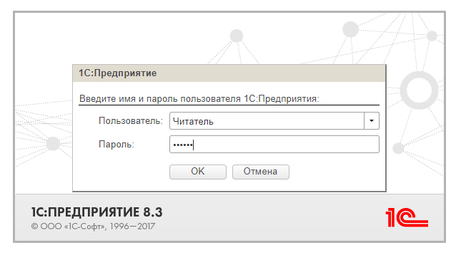
Веб-доступ в 1С:Библиотека ПРОФ через 1С:Линк
21

Slide 22
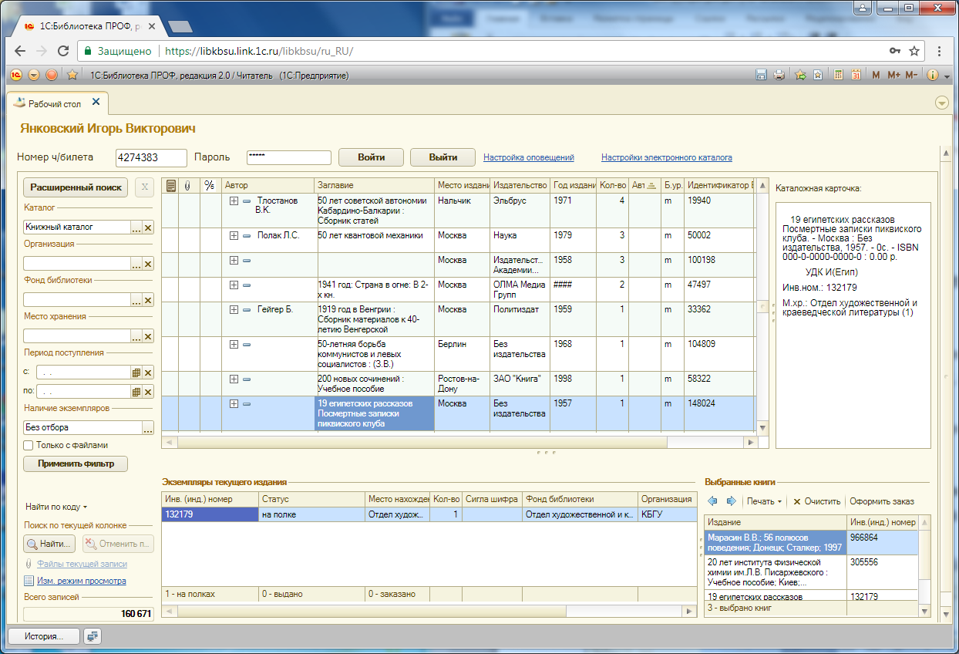
Оформление заказа через веб-доступ
в виртуальном кабинете читателя
Дважды щелкнуть мышью
по выделенной строке
22

Slide 23
Функционал подсистемы «Статистика и отчеты»
Подсистема «Статистика и отчеты» позволяет;
• формировать учебные планы по дисциплинам;
• формировать отчет «История книговыдачи», который позволяет по каждому изданию посмотреть даты выдачи, возврата или утери в разрезе инв.(инд.) номеров изданий и читателей;
• формировать отчет «Список должников»;
• формировать отчет «Книгообеспеченность» с информацией для оценки обеспеченностью книгами контингентов читателей библиотеки в разрезе учебных дисциплин.
В системе автоматически формируется ежедневный внешний отчет «Рапорт по библиотеке», который доступ для просмотра через веб-доступ руководящему звену.
23

Slide 24
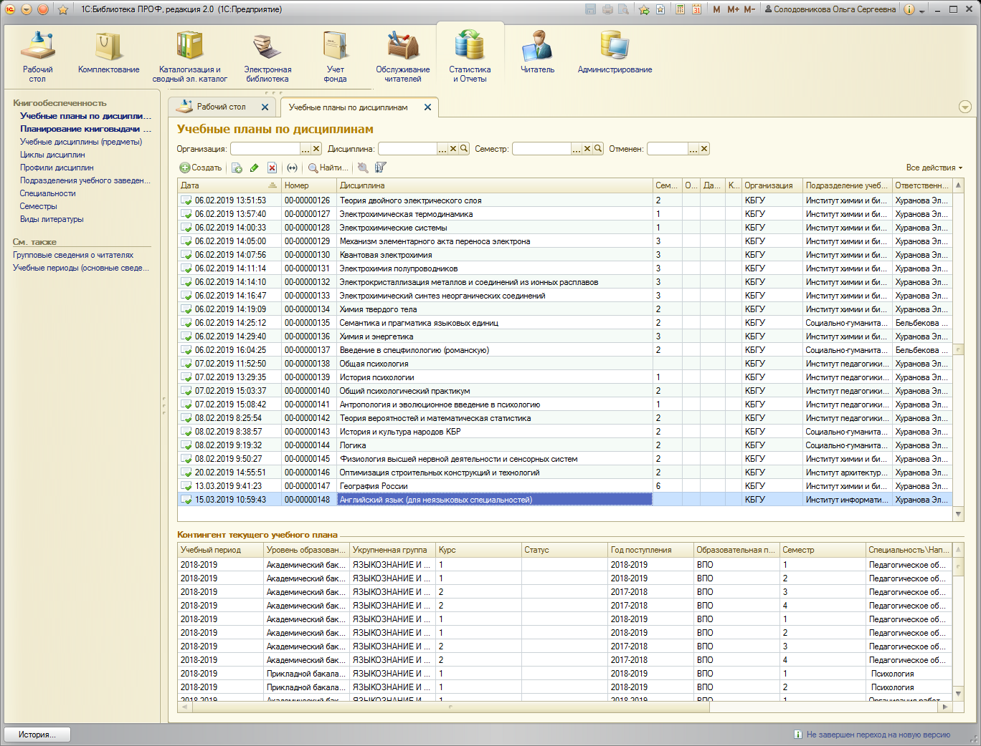
Формирование учебных планов по дисциплинам
24

Slide 25
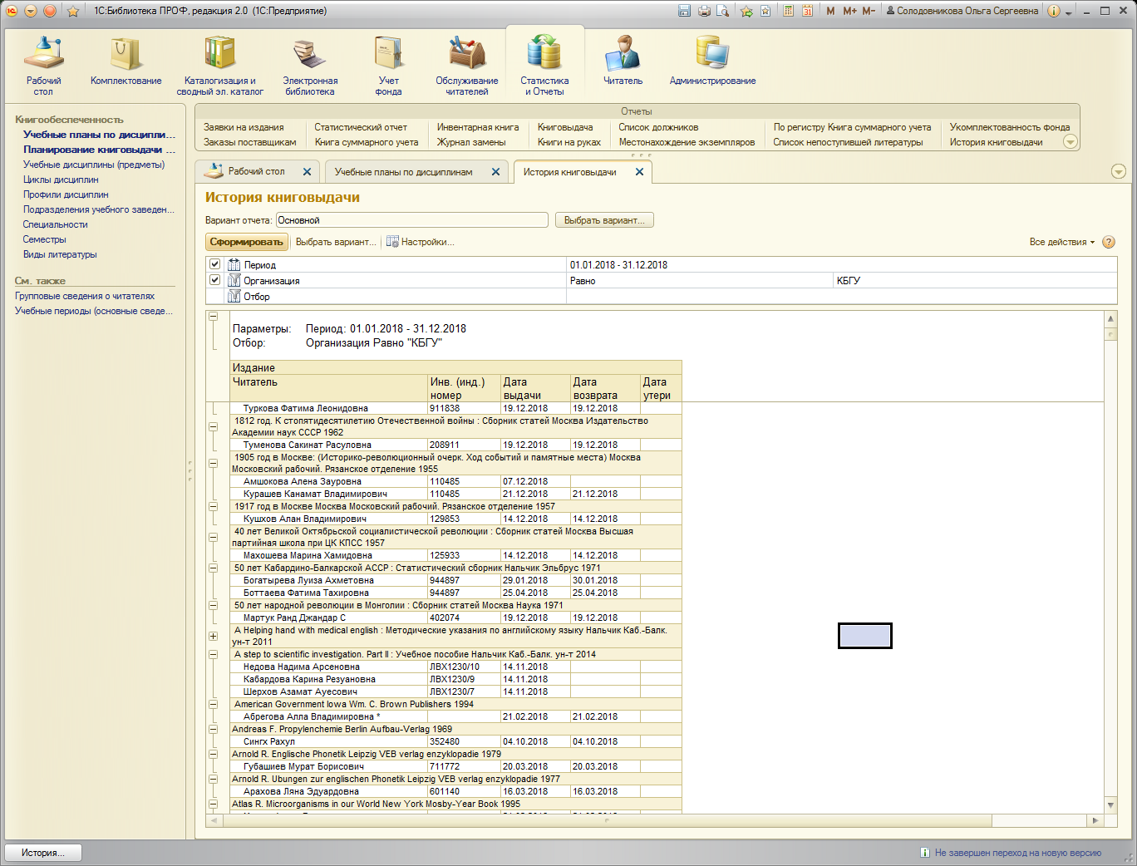
Формирование отчета История книговыдачи
в подсистеме «Статистика и отчеты»
25

Slide 26
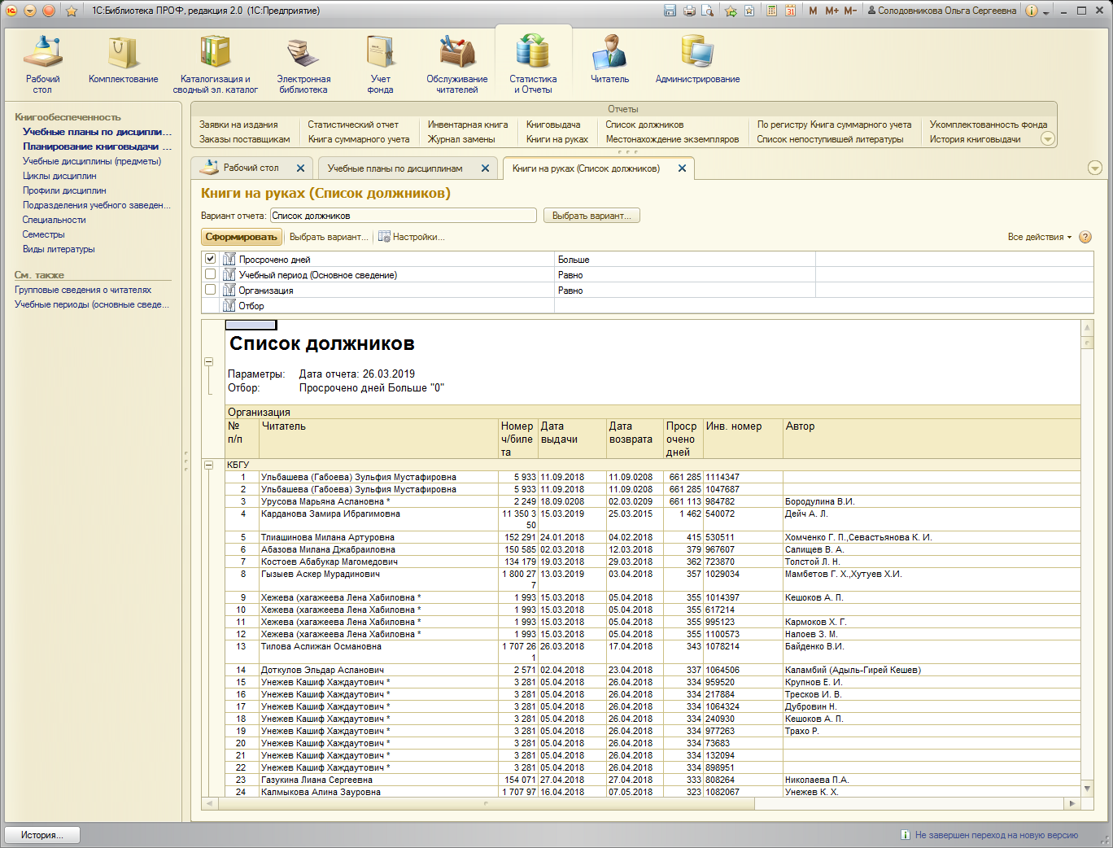
Формирование отчета Список должников
в подсистеме «Статистика и отчеты»
26

Slide 27
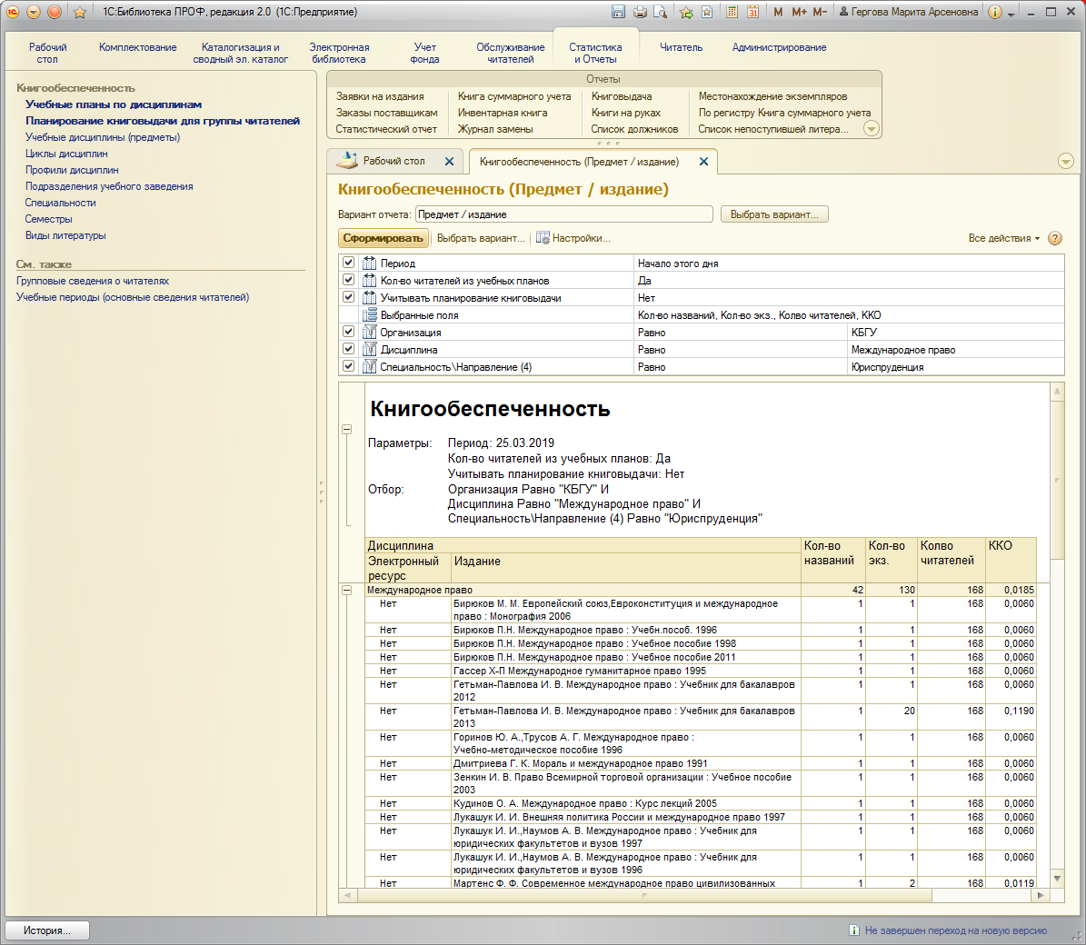
Формирование отчета Книгообеспеченность в подсистеме «Статистика и отчеты»
27

Slide 28
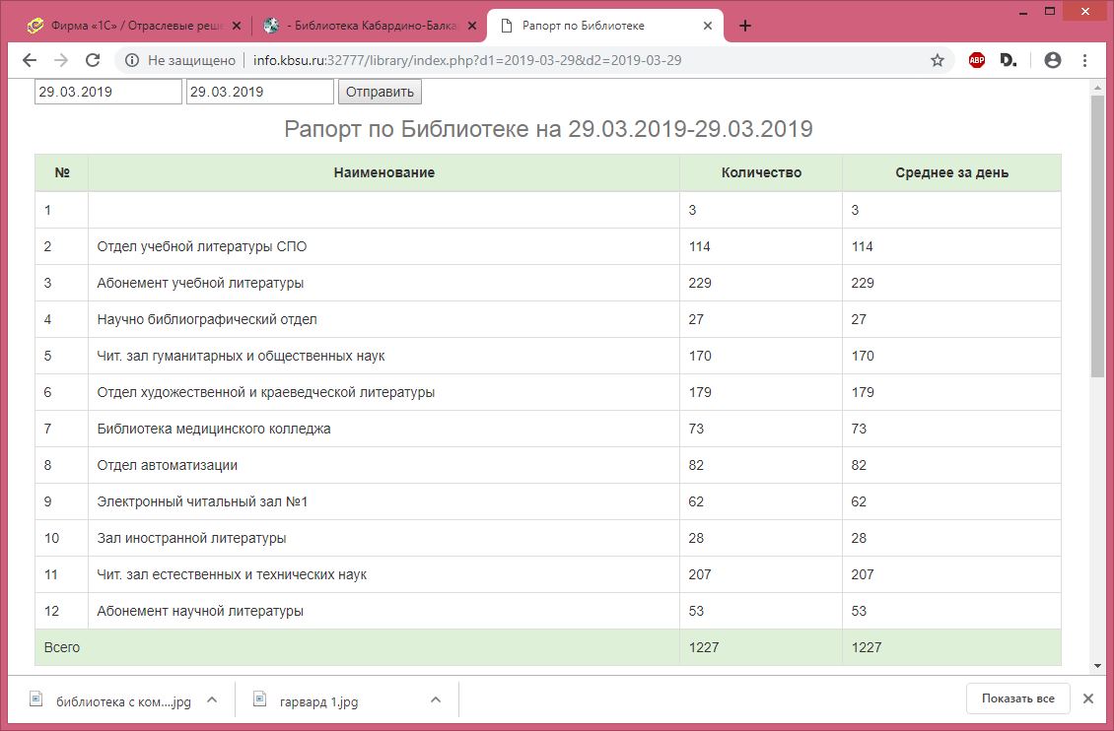
Внешний отчет «Рапорт по библиотеке» для руководящего звена на текущий день
28

Slide 29
Управление по информатизации КБГУ

